Slide 1


Univerzitet u Novom Sadu
Fakultet Tehničkih Nauka
Osnove veb programiranja
Predavanja:
dr Siniša Nikolić - email: sinisa_nikolic et uns.ac.rs
Vežbe:
Bojana Ivanović - email: bojana.ivanovic et uns.ac.rs
Grujić Katarina Glorija - email: katarina.glorija et uns.ac.rs

Slide 2
Raspored vežbi i predavanja
Vežbe se održavaju po rasporedu FTN:
  16:45 – 19:15 – grupa 3 – ponedeljak - MI A2-4
  14:00 – 16:30 – grupa 4 – ponedeljak - MI A2-4
  15:45 – 18:15 – grupe 1 – sreda - NTP-309
  13:00 – 15:30 – grupe 2 – sreda - NTP-309
Predavanja se održavaju četvrtkom
    16:15 – 19:00 – Svi – NTP-001
PRISUSTVO NA VEŽBAMA JE OBAVEZNO!!!
Vodiće se evidencija o prisutnosti i aktivnosti studenata, ko bude izostao više od trećinu vežbi ne dobija potpis

Slide 3
Cilj predmeta
Osposobljavanje studenata za veb programiranje, što obuhvata poznavanje HTTP protokola, serverske i klijentske tehnologije, kao i organizaciju web aplikacija.

Slide 4
Sadržaj predmeta
Osnove HTTP protokola
Osnove servletske tehnologije
Osnove maven alata
Spring i Spring Boot radni okvir
Rad sa korisničkom sesijom i cookie mehnizam
MVC arhitektura web aplikacija
Thymeleaf Template engine
Spring Boot i baze podataka
Osnove Jquery biblioteke, AJAX
REST

Slide 5
Plan rada
T1 - Uvod u predmet, WWW, HTTP protokol, Setup okruženja, Servleti i ServletContext, Tomcat
T2 - Maven, Spring, Spring Boot uvod, Arhitektura Spring MVC aplikacije sa procesom rada, Pokretanje projekta kao Java Aplikacije i kao web aplikacije, Rad sa Kontrolerima osnove

Slide 6
Plan rada
T3 - Rad sa Kontrolerima nastavak, Dependency Injection, Handler Method povratni tip i argumenti metode, Prihvatanje podataka iz forme svi mogući načini(nadovezuje se na servlete)
T4 - Bioskop Web aplikacija i CRUD
T5 - Rad sa sesijom, HttpSession, Spring session, Čuvanje objekata u Springu, Osluškivači u Sring, Inicijalizacija objekata sesije korišćenjem Listener, Inicijalizacija objekata ServletContex

Slide 7
Plan rada
T6 - Bioskop Web aplikacija sa logovanjem, Prijava, Odjava, Redirekcija i Forwardovanje zahteva, Sprečavanje keširanja u brauzeru
Rad se sesijom, web shop primer
T7 - Servisni sloj
T8 - Template engine i Thymeleaf
T9/T10 - Spring Boot aplikacija i baza podataka
T11 - jQuery
T12 - AJAX i JSON

Slide 8
Kako se polaže ispit
Prakičan deo ispita nosi 70 poena, a sastoji se od predispitnih obaveza:
  Predispitna obaveza Složeni oblik vežbi
  Predispitna obaveza Domaći zadatak 1
  Predispitna obaveza Domaći zadatak 2
  Predispitna obaveza Domaći zadatak 3
  Predispitna obaveza Predmetni projekat

Slide 9
Kako se polaže ispit
Predispitna obaveza Složeni oblik vežbi, CRUD (deo projekta), koji se radi u toku semestra na vežbama, nosi 0-15 peona. Naverovatnije u nedelji od 28.11.-03.12.
Predispitna obaveza Domaći zadatak 1 - kontrolna tačka za projekat, student prikazuje implementaciju dela projekta, CRUD i servisni sloj, nosi 0-5 peona. Naverovatnije se brani u nedelji od 12.12.-17.12.
Predispitna obaveza Domaći zadatak 2 - kontrolna tačka za projekat, student prikazuje implementaciju dela projekta, Thymeleaf, nosi 0-5 peona. Naverovatnije se brani u nedelji od 19.12.-24.12.
Predispitna obaveza Domaći zadatak 3 - kontrolna tačka za projekat, student prikazuje implementaciju dela projekta, nosi 0-5 peona. Naverovatnije se brani u nedelji od 09.01.-14.01.2023.

Slide 10
Kako se polaže ispit
Ko na svim predispitnim obavezama koje se rade u toku semstra (složeni oblik vežbi i domaći zadaci) nema zbirno ≥ 10 poena ne može da brani redovan projekat!!!
Predispitna obaveza Predmetni projekat je obavezan, brani se po završetku semestra, nosi 20-40 poena.
Smatra se da je student položio predispitne obaveze ako na svim predispitnim obavezama (složenom obliku vežbi, domaćim zadacima, projektu) ima zbirno ≥ 36.
Ko na svim predispitnim obavezama (složenom obliku vežbi, domaćim zadacima, projektu) nema zbirno ≥ 36 poena nije položio predispitne obaveze (ne može da izlazi na teoretski deo ispita)!!!
Student koji ne polože predispitne obaveze do početka nastave u narednoj školskoj godini, brišu mu se bodovi iz pojedinih delova predispitnih obaveza.

Slide 11
Polaganje ispita
NAPOMENA: Po Pravilnku o izvođenju nastave, metodologiji dodele ESPB bodova, osnovama vrednovanja predispitnih obaveza i načinu provere znanja studenata koji je definisao FTN
  student koji je položio predispitne obaveze ( zaključno sa projektom), položene predispitne obaveze važe 3 semestra uključujući semstra kada je student slušao predmet, ukoliko studnet ne položi teoriju do kraja tog roka brišu mu se svi bodovi iz predispitnih oabveza
  student koji su nije položio predispitne obaveze a želi ponovo da polaže predispitne obaveze to može da uradi jedino ukoliko naredne školske godine ako ponovno sluša predmet uz punu nadoknadu troškova prema cenovniku fakulteta i da polaže predispitne obaveze ispočetka (složeni oblik vežbi, domaće zadatke, projekat). Ako student ne želi da polaže predispitne obaveze ne mora da sluša predmet.

Slide 12
Polaganje ispita
Za stare studente koji ne žele ponovo da slušaju predmet i da polažu predispitne obaveze i za studente tekuće generacije koji nisu skupili zbirno ≥ 10 poena na predispitnim obavezama ili ne žele da rade predispitne obaveze.
  Svim studentima će biti predočena izrada mini projekta za finalnu ocenu 6 ili 7. Studenti koji prihvate da rade mini projekat neće moći više da rade redovan projekat.
  Tokom polaganja mini projekata ispitivaće se i poznavanje teorije, a finalni broj bodova biće 51 ili 61 bod.

Slide 13
Kako se polaže ispit
Teorijski deo ispita
  Obavezan za sve koji ne polažu mini projekat
  preduslov za izlazak na usmeni ispit je ≥ 36 poena na praktičnom delu ispita
  nosi od 15-30 poena

Slide 14
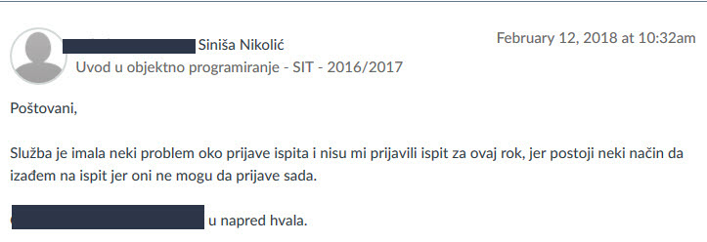
PITANJA OKO PRIJAVE ISPITA
NA SLEDEĆE PITANJE
ODGOVOR BI BIO NEGATIVAN,
  Ne postoji način da se prosledi ocena studenta u studentsku službu ako ispit nije prijavljen

Slide 15
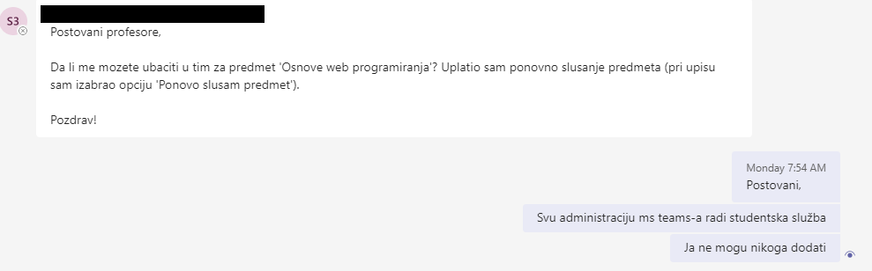
PITANJA OKO MS TEAMS I CANVAS PLATFORMI
NA SLEDEĆE PITANJE
ODGOVOR BI BIO NEGATIVAN,
  Ni profesor ni asistenti ne mogu nikoga da dodaju na ms teams, ni na canvas platformu

Slide 16
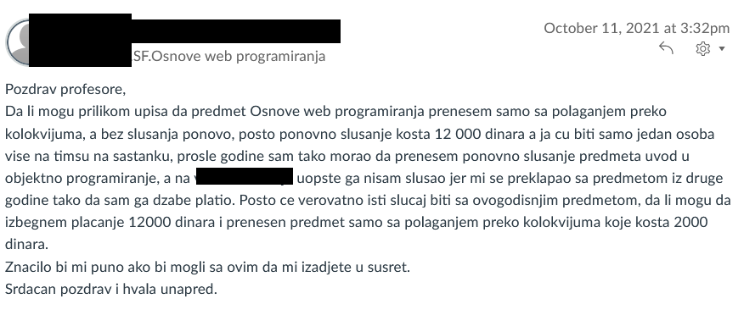
PITANJA OKO POLAGANJA ISPITA
NA SLEDEĆE PITANJE
ODGOVOR BI BIO:
Pravila određuje pravilnik FTN tj. sam FTN.
Na predmetu ne postoje kolokvijumi.
Ako ove godine ne planirate da prisustvujete vežbama onda je najbolje da jednostavno predmet preskočite ove godine (kada budete imate vremena za predmet tada se prijavite da ga ponovo slušate, inače se dovodite u situaciju da platite slušanje predmeta a da nemate vremena da ga stvarno i slušate i polažete).

